Slide 1

PROYECTO FINAL
“Definición del perfil del pasajero para mejorar las campañas de marketing”
Integrantes: Julieta Windischbauer, Xiomara Pillaca Alarcon y Maria Victoria Giay.
Institución: Coder House
Fecha de entrega: 4/7/2022

Slide 2
TABLA DE CONTENIDO
01
Conformación del equipo de trabajo.
02
Presentación de la empresa
03
Objetivo del proyecto
04
Descripción de la temática de datos (Data Acquisition)
05
Generación del primer Data Wrangling y EDA, univariado, bivariado y multivariado.
06
Algoritmos de clasificación y métricas de desempeño
07
Algoritmos de optimización
08
Métricas finales del modelo optimizado
09
Conclusiones y futuras líneas

Slide 3




01
CONFORMACIÓN DEL EQUIPO
Victoria
Giay
Xiomara Pillaca Alarcon
Julieta Windischbauer
Ingeniera en alimentos. Actualmente trabajando en la industria alimenticia.
Salubrista público. Actualmente trabajando en el sector salud
Ingeniera Industrial.
Actualmente trabajando en consultoría de RPA.

Slide 4
02
PRESENTACIÓN DE LA EMPRESA
Cliente: aerolínea. La empresa ofrece vuelos de corta y larga distancia, con tres tipos de clases de asientos: Eco, Eco plus y Business.
Actualmente está buscando mejorar su servicio, con lo cual realizó una encuesta a aquellos clientes que volaron recientemente con ellos, para intentar analizar cuál es el perfil de cliente que los elige y cuales son las variables en las que destacan.
El cliente provee la base de datos para realizar el análisis de los datos.

Slide 5
03
OBJETIVO DEL PROYECTO
Obtener el perfil promedio de los clientes, a través de las variables que aplican a la descripción del pasajero y determinar cuales son las variables que mejor califican en los vuelos, a fin de poder utilizar las mismas en las próximas campañas de marketing.

Slide 6
04
DESCRIPCIÓN DE LA TEMÁTICA DE LOS DATOS
Data Acquisition
La base de datos está conformada por una única tabla, en formato csv. Para su análisis se utilizó el programa google collaboratory.
En esta tabla se encuentran todos los campos de la encuesta, la cual se puede dividir en dos partes: por un lado se tiene la información personal del pasajero y por el otro se tienen los campos de la encuesta propiamente dicha, con todas las variables del vuelo en donde el cliente puntuó su satisfacción respecto a las mismas.
Nota: La escala de la encuesta va entre 1 (malo) y 5 (bueno), siendo 0 (cero) cuando no aplica al vuelo realizado.

Slide 7
04
Los 6 campos que clasifican al cliente son:
Género
Femenino, Masculino
Tipo de cliente
Cliente fiel, cliente desleal
Edad
Tipo de viaje
Propósito del vuelo de los pasajeros (viaje Personal, viaje de Negocios)
Clase
Clase de viaje en el avión de los pasajeros (Business, Eco, Eco Plus)
Distancia de vuelo

Slide 8
05
Los 15 campos que integran la encuesta son:
Embarque en línea
Manejo de equipaje
Servicio Wifi a bordo
Comodidad del asiento
Servicio de Check-in
Hora de salida/llegada conveniente
Entretenimiento abordo
Servicio a bordo
Facilidad de reserva en línea
Servicio abordo
Limpieza
Ubicación de la puerta
Espacio del asiento
Satisfacción
Alimentos y bebidas

Slide 9
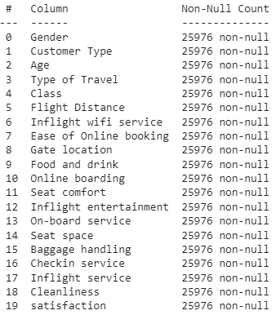
06
Data Wrangling y EDA: análisis de componentes principales
Ajuste de la base de datos; se eliminaron las columnas que no se iban a considerar en el análisis y se cambió el nombre de un campo.
No se tuvo que realizar ningún tratamiento de los datos, todos los campos tenían la información completa.
De la encuesta se observó que el único campo con outliers es check in service.

Slide 10
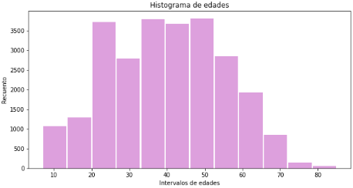
07
Data Wrangling y EDA: análisis de componentes principales
Analizamos el perfil del cliente teniendo en cuenta el género, el tipo de cliente, el tipo de viaje y la clase.
 | Count | Meand | Std
Age | 25976.0 | 39.620958 | 15.135685
 | Count | Top | Freq
Gender | 25976 | Female | 13172
Customer Type | 25976 | Loyal Customer | 21177
Type of Travel | 25976 | Business travel | 18038
Class | 25976 | Business | 12495
satisfaction | 25976 | neutral or dissatisfied | 14573

Slide 11
08
Data Wrangling y EDA: análisis de componentes principales
PERFIL DEL CLIENTE
Género: indistinto (viajan hombres y mujeres por igual).
Edad promedio: 40 años con un desvío estándar de 15 años(van entre los 20 y 50 años)
De los clientes leales la mayoría viaja en business mientras que de los desleales la mayoría viaja en económica (Eco).
Los clientes más jóvenes tienden a elegir clase Eco o Eco Plus.
Los clientes desleales hacen, en su mayoría, viajes de negocios.
Los clientes desleales suelen estar más insatisfechos o estar indiferentes frente al servicio.

Slide 12
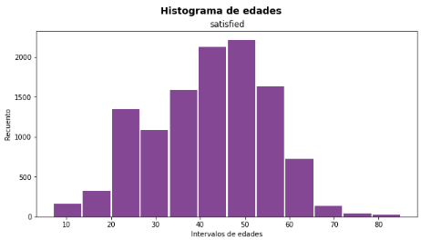
09
Data Wrangling y EDA: análisis de componentes principales
También analizamos el perfil del cliente satisfecho teniendo en cuenta el género, el tipo de cliente, el tipo de viaje y la clase.
 | Count | Meand | Std
Age | 11403 | 41.7032368 | 12.915298
 | Count | Top | Freq
Gender | 11403 | Female | 5735
Customer Type | 11403 | Loyal Customer | 10195
Type of Travel | 11403 | Business travel | 10610
Class | 11403 | Business | 8686

Slide 13
10
Data Wrangling y EDA: análisis de componentes principales
PERFIL DEL CLIENTE SATISFECHO
Género: indistinto (viajan hombres y mujeres por igual).
Edad promedio: 42 años con un desvío estándar de 12 años (de 30 a 50 años)
El 70% de los clientes están satisfechos cuando viajan en Business Class.
Más de la mitad de los clientes que viajan por trabajo están satisfechos con el servicio.

Slide 14

11
Data Wrangling y EDA: análisis de componentes principales
PERFIL DEL VUELO
Las personas adultas no suelen elegir vuelos de larga distancia.
En los vuelos de corta distancia se venden más asientos de Eco, y en los vuelos de larga distancia aumentan las personas que viajan en Business.
En los vuelos de larga distancia viajan principalmente clientes leales.

Slide 15
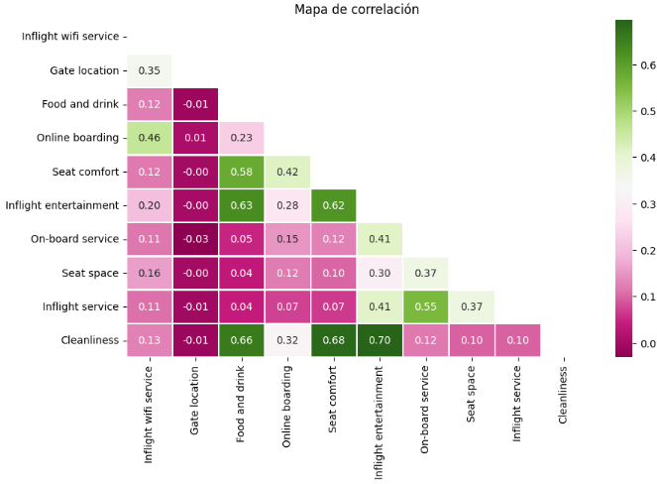
12
Data Wrangling y EDA: análisis de componentes principales
Analizando únicamente las variables propias del vuelo, se observa que la mayoría de las relaciones son débiles y directas, siendo la variable limpieza la que tiene correlación más fuerte con las variables alimentos y bebidas, comodidad del asiento y entretenimiento en el vuelo.

Slide 16
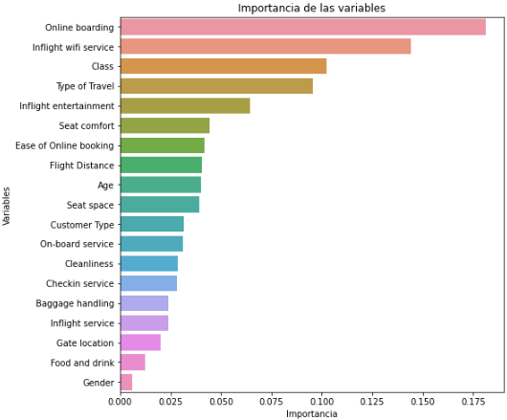
13
Importancia de las variables
Se obtuvo que el Random Forest es el modelo que mejor se ajusta a la base de datos que se está analizando.
El método Random Forest tiene mayor exactitud a la hora de predecir si una cliente va a estar satisfecho o no, según las respuestas que se obtengan de la encuesta.

Slide 17
14
Algoritmo de clasificación
Analizamos 4 algoritmos de clasificación: KNN, árbol de decisión, random forest y Support Vector Machine's.
Modelo | Random Forest | Support Vector Machine's | KNN | Decision Tree
Accuracy | 0.92 | 0.93 | 0.92 | 0.91
Precision | 0.93 | 0.93 | 0.92 | 0.89
Recall | 0.88 | 0.9 | 0.91 | 0.91
F1 | 0.90 | 0.91 | 0.91 | 0.90

Slide 18
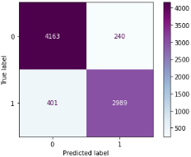
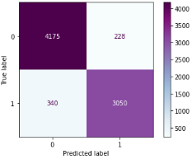

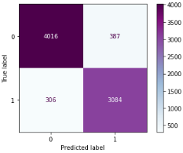
15
Algoritmo de clasificación
KNN
Desicion Tree
Random Forest
SVM
Todos los modelos tienen una matriz de confusión donde los mayores valores se encuentran en la diagonal. Por la matriz de confusión los modelos que se ajustan mejor a los datos son Desicion Tree y Random Forest.

Slide 19
16
Algoritmo de optimización
Optimizamos los modelos de Decision Tree y Random Forest.
Para optimizarlos comparamos dos tipos de métodos: K-Fold Cross-Validation y Stratified K-Fold. Los resultados obtenidos se muestran a continuación.
Observando los valores obtenidos para Train y Test con el método de StratifiedKFold y con el método Kfold ambos son muy similares entre sí.
Decision Tree | Score | K-Fold | Stratified K-Fold
 | Train | 1.0 | 1.0
 | Test | 0.930 | 0.932
Random Forest | Score | K-Fold | Stratified K-Fold
 | Train | 1.0 | 1.0
 | Test | 0.956 | 0.957

Slide 20
17
Modelo Elegido
DECISION TREE
Accuracy | 0.91
Precision | 0.89
Recall | 0.91
F1 | 0.90
Se obtuvo que el Decision Tree es el modelo que mejor se ajusta a la base de datos.
Tiene mayor exactitud a la hora de predecir si un cliente va a estar satisfecho o no, según las respuestas que se obtengan de la encuesta.
Elegimos el modelo que no está optimizado porque se obtuvieron scores muy altos en la data de training y testing, por lo que se podría tratar de un overfitting
.

Slide 21
18
Conclusiones
Se recomienda utilizar el modelo de Decision Tree para predecir si un cliente va a estar satisfecho o no, según las respuestas que se obtengan de la encuesta.
Los clientes satisfechos suelen ser adultos entre 30 y 50 años (género indistinto) que viajan por trabajo y eligen Business Class.
Para ampliar su cartera de clientes la aerolínea tiene dos opciones:
Promocionar vuelos personales y mejorar el confort del vuelo para clases Eco y Eco Plus.
Ampliar la clientela actual, ofreciendo beneficios a las empresas para que realicen sus viajes de negocios con ellos en Business Class.

Slide 22
Muchas gracias!
.

